Slide 1
BÀI 6
NGUYỄN TRÃI – “DÀNH CÒN ĐỂ TRỢ DÂN NÀY”
Văn bản 1
Tác gia Nguyễn Trãi

Slide 2
I
1
1
KHỞI ĐỘNG

Slide 3

TRÒ CHƠI
AI NHANH HƠN?

Slide 4
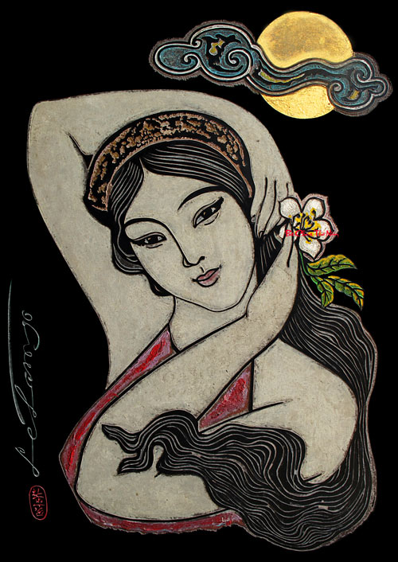
AI NHANH HƠN?
Câu 1: Nhà thơ nào được mệnh danh là bà chúa thơ Nôm?
Hồ Xuân Hương

Slide 5
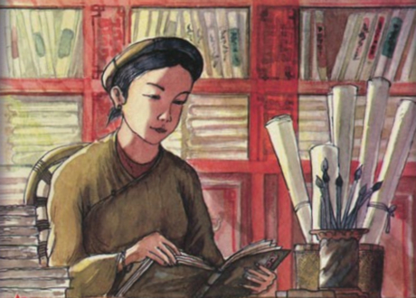
AI NHANH HƠN?
Câu 1: Ai là tác giả của bài thơ “Qua đèo Ngang”?
Bà Huyện Thanh Quan

Slide 6
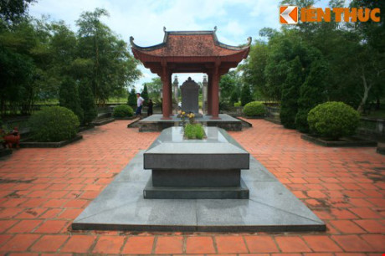
AI NHANH HƠN?
Câu 3: Nhà thơ nào được Tố Hữu nhắc đến qua các câu thơ sau:
Nửa đêm qua huyện Nghi Xuân
Bâng khuâng nhớ Cụ, thương thân nàng Kiều...
Hỡi lòng tê tái thương yêu
Giữa dòng trong đục, bánh bèo lênh đênh
Ngổn ngang bên nghĩa bên tình
Trời đêm đâu biết gửi mình nơi nao?
Ngẩn ngơ trông ngọn cờ đào
Đành như thân gái sóng xao Tiền Đường!
Nguyễn Du

Slide 7
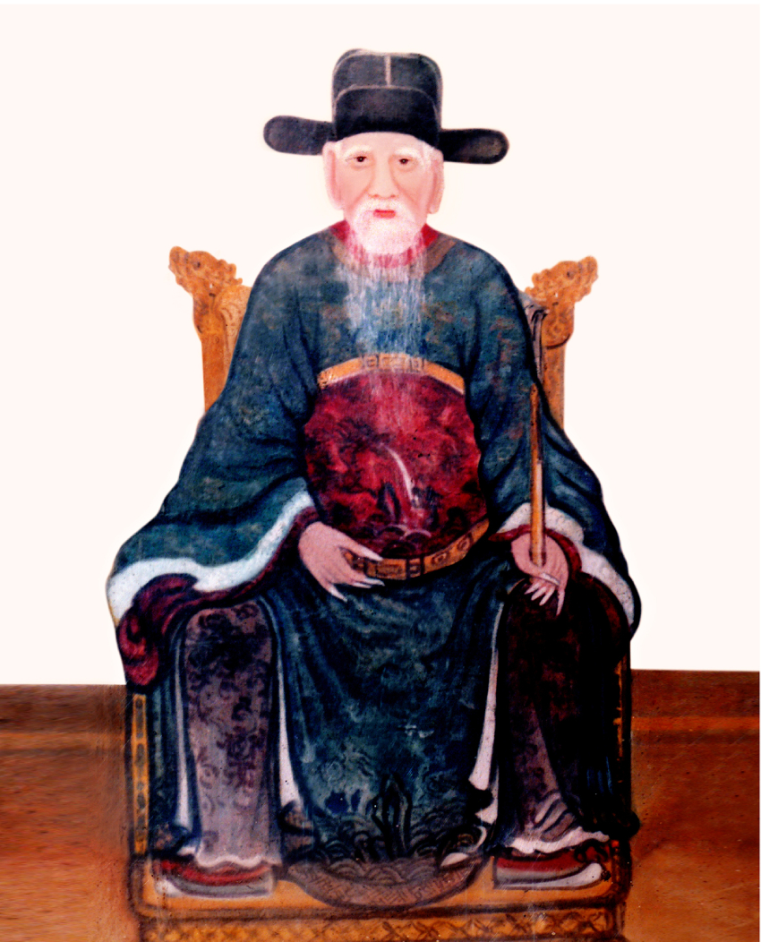
AI NHANH HƠN?
Câu 4: Ông là ai? Người sống trong thời đại có nhiều biến động về lịch sử, là cánh tay phải đắc lực của Lê Lợi, là người chịu án oan thảm khốc nhất trong lịch sử dân tộc?
Nguyễn Trãi

Slide 8
HÌNH THÀNH KIẾN THỨC
1
1

Slide 9

NỘI DUNG BÀI HỌC
I
Tìm hiểu tri thức ngữ văn
Đọc văn bản
II
III
Tiểu sử Nguyễn Trãi
IV
Sự nghiệp sáng tác

Slide 10
I. TÌM HIỂU TRI THỨC NGỮ VĂN

Slide 11





VÒNG QUAY
VĂN HỌC
8
7
1
2
3
7
10
10
9
4
5
6
9
8
7
STOP
QUAY

Slide 12






Văn học trung đại Việt Nam ra đời và phát triển trong khoảng thời gian nào?
A.
B. Từ thế kỉ XV đến thế kỉ XVII .
Từ thế kỉ X đến hết thế kỉ XIX
C. Từ đầu thế kỉ XX đến năm 1975
D. Từ năm 1945 đến hết thế kỉ XX
QUAY VỀ

Slide 13

Văn học trung đại Việt Nam chủ yếu tiếp thu có chọn lọc và sáng tạo nền văn học cổ điển của nước nào?
A. Nhật Bản.
B. Trung Hoa.
C. Nga.
D. Ấn Độ
QUAY VỀ

Slide 14
Đâu KHÔNG PHẢI là giá trị nội dung cơ bản của văn học trung đại Việt Nam?
A. Ca ngợi vẻ đẹp của người phụ nữ trong xã hội phong kiến
B. Gắn bó sâu sắc với vận mệnh của quốc gia, dân tộc.
C. Thể hiện rõ tinh thần yêu nước.
D. Đề cao các giá trị nhân văn, nhân đạo.
QUAY VỀ

Slide 15
Đặc trưng nổi bật nhất của văn học trung đại là gì?
A. Tính nguyên hợp
B. Tính sùng cổ.
C. Tính quy phạm.
D. Tính song ngữ.
QUAY VỀ

Slide 16
Đâu không phải là đặc điểm của tác giả văn học trung đại Việt Nam?
A. Là thế hệ trí thức giàu ý thức tự tôn dân tộc
.
B. Loại hình tác giả phổ biến là nhà văn – chiến sĩ
.
C.Hấp thụ tinh hoa văn hoá dân gian và tiếp nhận ảnh hưởng tư tưởng Nho, Phật, Đạo
.
D. Loại hình tác giả phổ biến là thiền sư, nhà nho, đạo sĩ
.
QUAY VỀ

Slide 17
Đâu là những thể loại tiêu biểu của văn nghị luận Việt Nam thời trung đại?
A. Truyện ngắn, tiểu thuyết, phóng sự.
B. Thơ lục bát, thơ song thất lục bát.
C. Hát nói, truyện thơ.
D. Hịch, chiếu, cáo, thư.
QUAY VỀ

Slide 18
Ta thường tới bữa quên ăn, nửa đêm vỗ gối; ruột đau như cắt, nước mắt đầm đìa; chỉ căm tức chưa xả thịt, lột da, nuốt gan uống máu quân thù. Dẫu cho trăm thân này phơi ngoài nội cỏ, nghìn xác này gói trong da ngựa, ta cũng vui lòng. (Trích Hịch tướng sĩ, Trần Quốc Tuấn, SGK Ngữ văn 8, tập hai)
Yếu tố biểu cảm trong đoạn trích trên được thể hiện qua
A. Cách lập luận chặt chẽ.
B. Cách sử dụng từ ngữ, hình ảnh, giọng điệu.
C. Cách lựa chọn dẫn chứng phù hợp.
D. Sử dụng lí lẽ sắc bén.
QUAY VỀ

Slide 19
I. TÌM HIỂU TRI THỨC NGỮ VĂN
2. Tác giả
văn học
trung đại
3. Văn nghị luận
thời trung đại
Văn học
trung đại

Slide 20
1. Văn học trung đại
01
Hình thành, phát triển trong khoảng thời gian từ thế kỉ X đến hết thế kỉ XIX.
Gồm hai bộ phận: Văn học viết bằng chữ Hán và văn học viết bằng chữ Nôm
02
Được nuôi dưỡng bởi văn học dân gian, tiếp thu nhiều nền văn hoá, văn học trong khu vực.
03
04
Nội dung chủ yếu: yêu nước và nhân văn, nhân đạo
05
Đặc trưng tiêu biểu nhất: tính quy phạm.

Slide 21
2. Tác giả văn học trung đại
01
Là các thế hệ trí thức giàu ý thức tự tôn dân tộc.
Hấp thụ tinh hoa văn hoá dân gian và tiếp nhận ảnh hưởng tư tưởng Nho, Phật, Đạo
02
03
Loại hình tác giả phổ biến là thiền sư, nhà nho, đạo sĩ

Slide 22
3. Văn nghị luận thời trung đại
1
Bố cục mang tính quy phạm.
2
Lời văn chứa nhiều điển tích, điển cố.
Đặc điểm
3
Lập luận chặt chẽ, lí lẽ sắc bén, giọng điệu hùng hồn.
4
Giàu yếu tố biểu cảm thể hiện rõ quan điểm, chủ kiến của người viết.

Slide 23
II. ĐỌC VĂN BẢN
Dựa vào chú thích, giải nghĩa một số từ khó trong văn bản
HS đọc thầm, chọn đọc thành tiếng phần I – Tiểu sử
Thử trả lời nhanh một số câu hỏi chỉ dẫn đọc

Slide 24
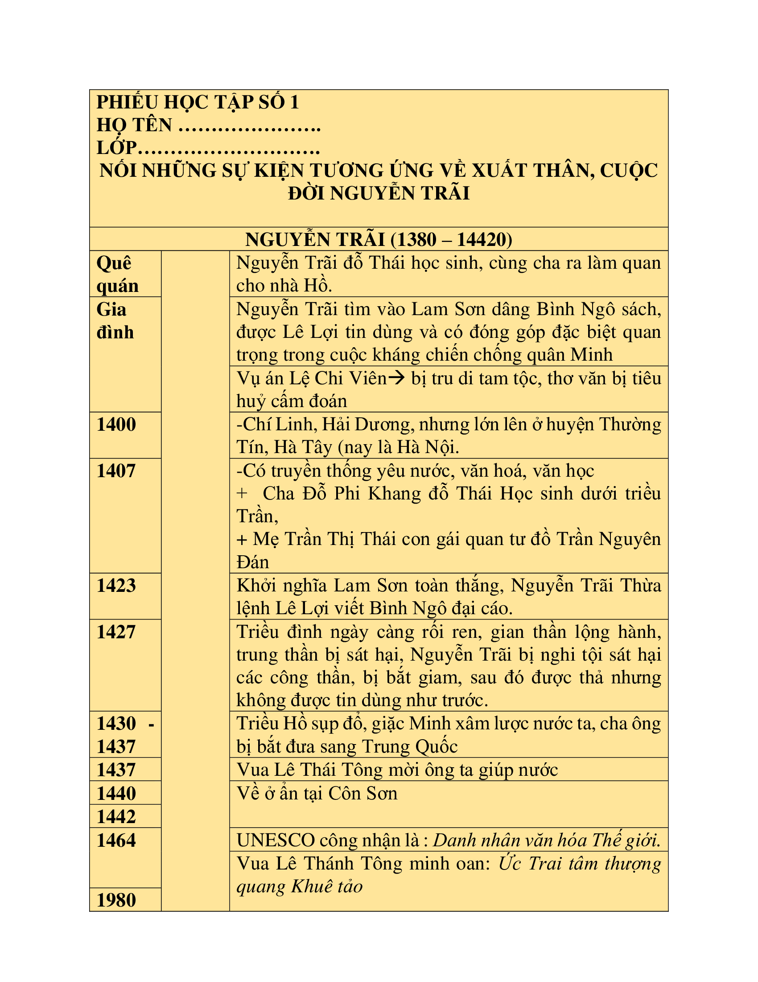

III. TIỂU SỬ NGUYỄN TRÃI
Học sinh làm việc cá nhân: Nối những nội dung tương ứng giữa hai cột để làm rõ những nét chính trong tiểu sử Nguyễn Trãi.

Slide 25

III. TIỂU SỬ NGUYỄN TRÃI
1. Xuất thân
Nguyễn Trãi (1380 -1442), hiệu là Ức Trai, quê ở Chi Ngại, Chí Linh, Hải Dương.
Ông là con trai của Nguyễn Phi Khanh và bà Trần Thị Thái, là cháu ngoại của Trần Nguyên Đán
Thừa hưởng truyền thống yêu nước, yêu văn hóa – văn học.
Nguyễn Trãi
(1380 - 1442)

Slide 26
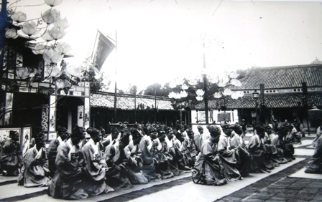
2. Những sự kiện chính trong cuộc đời
Năm 1400, đỗ thái học sinh

Slide 27
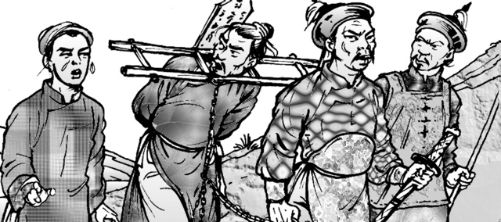
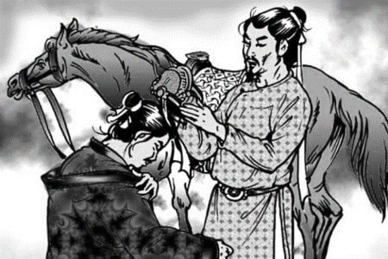
2. Những sự kiện chính trong cuộc đời
Năm 1407, giặc Minh xâm lược,
bắt cha Nguyễn Trãi
Con trở về lập chí, rửa nhục cho nước, trả thù cho cha, như thế mới là đại hiếu

Slide 28
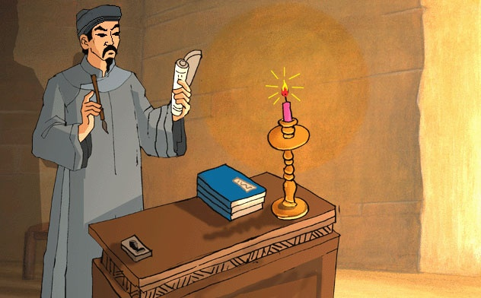
2. Những sự kiện chính trong cuộc đời
Riêng ông bị giam lỏng ở Đông Quan suốt 10 năm

Slide 29
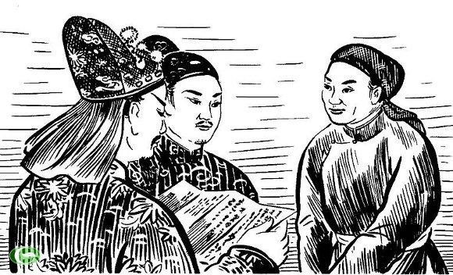
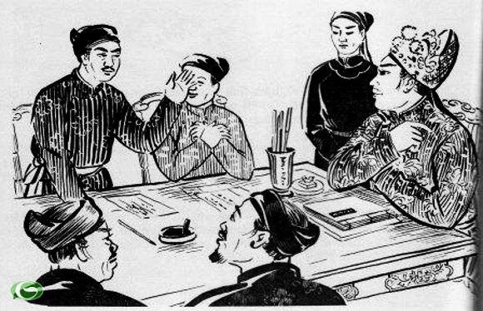
2. Những sự kiện chính trong cuộc đời
Khoảng năm 1423, ông tìm gặp Lê Lợi và tham gia khởi nghĩa Lam Sơn.

Slide 30
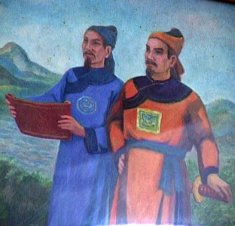
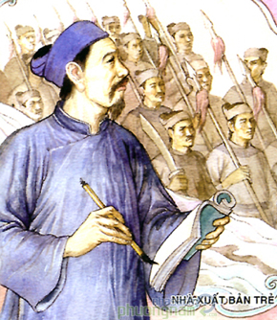
2. Những sự kiện chính trong cuộc đời
Năm 1427, viết Bình Ngô đại cáo

Slide 31
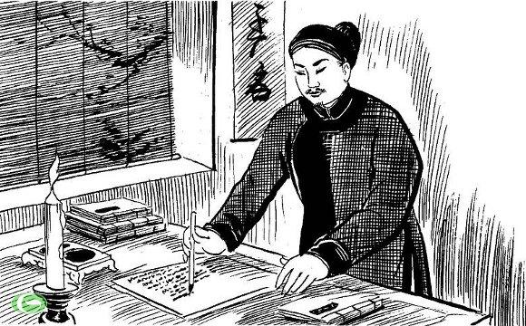
2. Những sự kiện chính trong cuộc đời
Khoảng 1440, ông lại được mời ra giúp nước

Slide 32

Năm 1437, Nguyễn Trãi về ở ẩn tại Côn Sơn

Slide 33
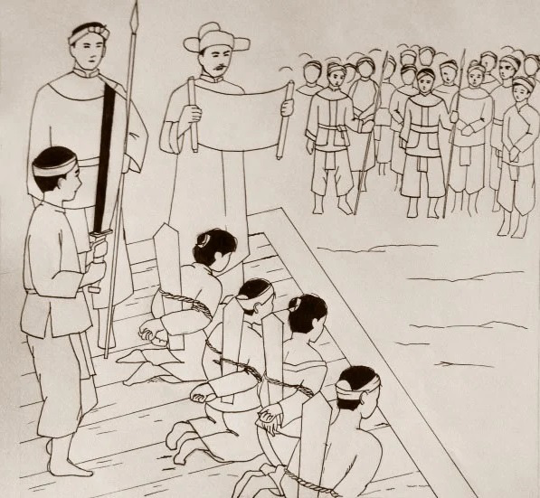
2. Những sự kiện chính trong cuộc đời
Năm 1442

Slide 34


2. Những sự kiện chính trong cuộc đời
1440 được mời ra giúp nước
1
1437, về ở ẩn tại Côn Sơn
1442 bị chu di tam tộc – Thảm án Lệ Chi viên
1430-1437, NT không được tin dùng như trước
1427, viết Bình Ngô đại cáo
1423, theo giúp Lê Lợi
1407 bị giam lỏng ở Đông Quan
1400 đỗ Thái học sinh
1464, vua Lê Thánh Tông minh oan cho Nguyễn Trãi.
1980, được UNESCO vinh danh là Danh nhân văn hoá thế giới
Nguyễn Trãi
(1380 - 1442)

Slide 35
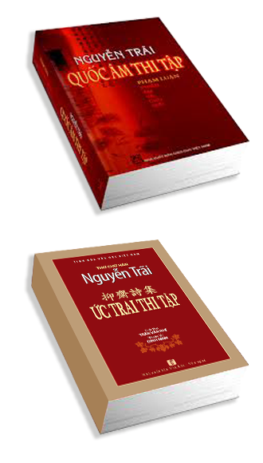
IV. SỰ NGHIỆP SÁNG TÁC
1. Những tác phẩm chính
Thể loại phong phú, thuộc nhiều lĩnh vực.
Quân trung từ mệnh tập
Bình Ngô đại cáo
Chí linh sơn phú
Dư địa chí
Ức trai thi tập (105 bài)
….
Sáng tác chữ Hán
Sáng tác chữ Nôm
Quốc âm thi tập (254 bài)

Slide 36
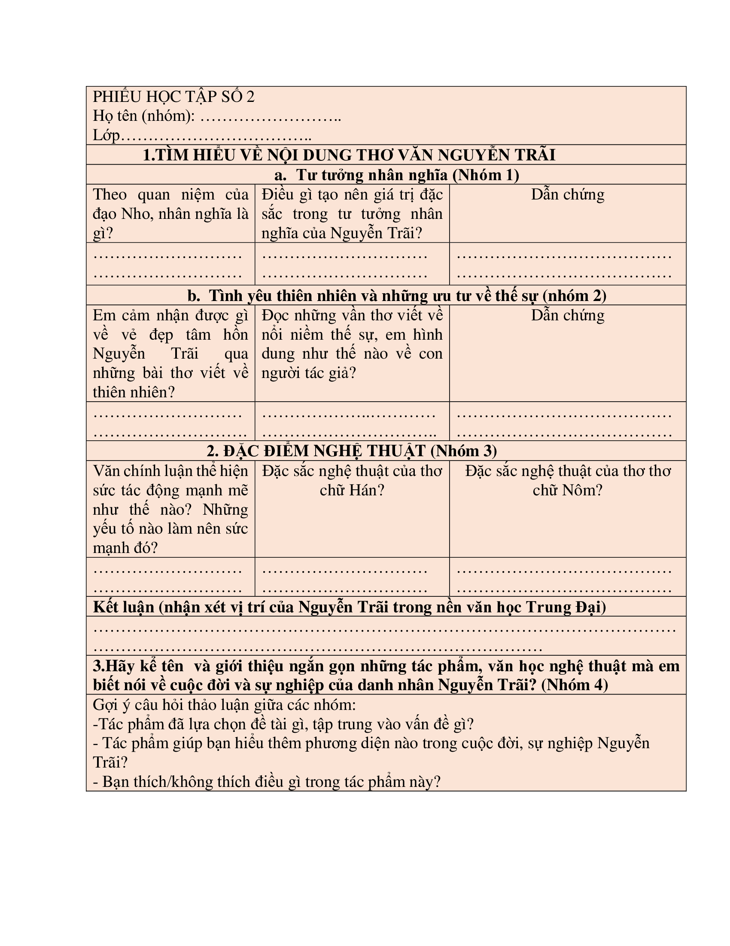

PHIẾU HỌC TẬP SỐ 2
Nhiệm vụ
Yêu cầu: Học sinh thảo luận và hoàn thành phiếu học tập số 2.
Thời gian thảo luận: 7 phút

Slide 37
RUBRIC ĐÁNH GIÁ NỘI DUNG HOẠT ĐỘNG NHÓM
TIÊU CHÍ | CẦN CỐ GẮNG (0 – 4 điểm) | ĐÃ LÀM TỐT (5 – 7 điểm) | RẤT XUẤT SẮC (8 – 10 điểm)
Hình thức (2 điểm) | 0 điểm Bài làm còn sơ sài, trình bày cẩu thả Sai lỗi chính tả | 1 điểm Bài làm tương đối đẩy đủ, chỉn chu Trình bày cẩn thận Không có lỗi chính tả | 2 điểm Bài làm tương đối đẩy đủ, chỉn chu Trình bày cẩn thận Không có lỗi chính tả Có sự sáng tạo
Nội dung (6 điểm) | 1 - 3 điểm Chưa trả lơi đúng câu hỏi trọng tâm Không trả lời đủ hết các câu hỏi gợi dẫn Nội dung sơ sài mới dừng lại ở mức độ biết và nhận diện | 4 – 5 điểm Trả lời tương đối đầy đủ các câu hỏi gợi dẫn Trả lời đúng trọng tâm Có ít nhất 1 – 2 ý mở rộng nâng cao | 6 điểm Trả lời tương đối đầy đủ các câu hỏi gợi dẫn Trả lời đúng trọng tâm Có nhiều hơn 2 ý mở rộng nâng cao Có sự sáng tạo
Hiệu quả nhóm (2 điểm) | 0 điểm Các thành viên chưa gắn kết chặt chẽ Vẫn còn trên 2 thành viên không tham gia hoạt động | 1 điểm Hoạt động tương đối gắn kết, có tranh luận nhưng vẫn đi đến thông nhát Vẫn còn 1 thành viên không tham gia hoạt động | 2 điểm Hoạt động gắn kết Có sự đồng thuận và nhiều ý tưởng khác biệt, sáng tạo Toàn bộ thành viên đều tham gia hoạt động
Điểm
TỔNG

Slide 38
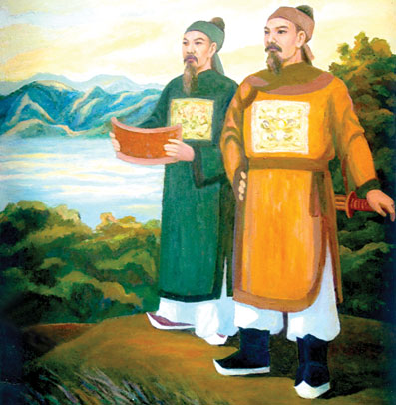
IV. SỰ NGHIỆP SÁNG TÁC
2. Nội dung thơ văn
a. Tư tưởng nhân nghĩa
- Theo quan niệm của đạo Nho: Nhân nghĩa là mối quan hệ tốt đẹp giữa người với người trên cơ sở tình thương và đạo lí.
- Quan niệm nhân nghĩa của Nguyễn Trãi: lấy dân làm gốc, phải gắn liền với lợi ích, sự bình an, ấm no của nhân dân và biết ơn dân.
- Tư tưởng nhân nghĩa, yêu nước của Nguyễn Trãi gắn liền với tư tưởng trung quân.

Slide 39
Bui có một lòng trung lẫn hiếu,
Mài chăng khuyết, nhuộm chăng đen.
(Thuật hứng -22)
“Việc nhân nghĩa cốt ở yên dân
Quân điếu phạt trước lo trừ bạo”
(Bình Ngô đại cáo)
Bui một tấc lòng ưu ái cũ,
Ðêm ngày cuồn cuộn nước triều đông.
(Thuật hứng -25)

Slide 40
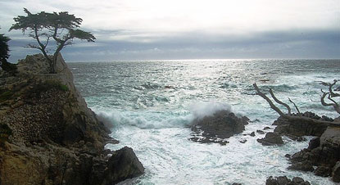
Hổ phách, phục linh nhìn mới biết
Dành còn để trợ dân này
(Tùng – Bài 3)

Slide 41
IV. SỰ NGHIỆP SÁNG TÁC
2. Nội dung thơ văn
b. Tình yêu thiên nhiên và những ưu tư về thế sự
Tình yêu thiên nhiên:
+ Thiên nhiên đa dạng, vừa mĩ lệ, vừa bình dị.
+ Tâm hồn tác giả: phong phú, tinh tế, nhạy cảm trước cái đẹp; nâng niu, trân trọng sự sống; phóng khoáng, lãng mạn, chan hoà với thiên nhiên.
Những ưu tư về thế sự:
+ Chiêm nghiệm buồn về nhân tình thế thái.
+ Triết lí sống thanh cao, cứng cỏi, kiêu hãnh.

Slide 42
Kình ngạc băm vằm non mấy khúc
Giáo gươm chìm gãy bãi bao tầng
(Bạch Đằng hải khẩu)
Ao cạn vớt bèo cấy muống
Đìa thanh phát cỏ ương sen
(Thuật hứng, bài 24)
“Phượng những tiếc cao, diều hãy liệng
Hoa thường hay héo, cỏ thường tươi”
(Tự thuật, bài 9)

Slide 43
IV. SỰ NGHIỆP THƠ VĂN
3. Đặc điểm nghệ thuật
Hiểu thấu đối tượng, bối cảnh chính trị, các vấn đề thời sự có liên quan.
1
Tạo dựng nền tảng chính nghĩa làm cơ sở vững chắc cho các lập luận.
2
Văn chính luận
3
Lập luận chặt chẽ, lí lẽ sắc bén, dẫn chứng xác thực; ngôn ngữ hàm súc; giọng điệu phong phú, linh hoạt, truyền cảm; kết hợp nhiều phương thức biểu đạt.

Slide 44
Người giỏi dùng binh là ở chỗ hiểu biết thời thế. Được thời và có thế thì biến mất thành còn, hóa nhỏ thành lớn; mất thời và không thế, thì mạnh hóa ra yếu, yên lại thành nguy, sự thay đổi ấy chỉ ở trong khoảng trở bàn tay. Nay các ông không hiểu rõ thời thế, lại che đậy bằng lời dối trá, thế chẳng phải là hạng thất phu đớn hèn ư? Sao đủ để cùng nói việc binh được?
(Thư lại dụ Vương Thông)

Slide 45
II. SỰ NGHIỆP THƠ VĂN
3. Đặc điểm nghệ thuật
1
Thường sáng tác bằng thể thơ Đường luật đạt tới độ điêu luyện.
2
Ngôn ngữ cô đúc.
Thơ chữ Hán
3
Nghệ thuật tả cảnh, tả tình tinh tế, tài hoa.

Slide 46
IV. SỰ NGHIỆP THƠ VĂN
2. Đặc điểm nghệ thuật
1
Có ý thức sáng tạo một thể thơ riêng.
2
Chú ý Việt hoá đề tài, thi liệu mượn từ văn học Trung Quốc.
Thơ chữ Nôm
3
Ngôn ngữ giản dị, đậm đà tính dân tộc.

Slide 47

Núi làng giềng, chim bầu bạn
Mây khách khứa, nguyệt anh tam
(Thuật hứng – Bài 19)
Nước biếc non xanh, thuyền gối bãi,
Đêm thanh nguyệt bạc, khách lên lầu
(Bảo kính cảnh giới – Bài 26)

Slide 48
II. SỰ NGHIỆP THƠ VĂN
3. Những tác phẩm văn học nghệ thuật về cuộc đời và sự nghiệp của danh nhân Nguyễn Trãi.
01
Nguyễn Trãi ở Đông Quan (kịch, Nguyễn Đình Thi).
Sao Khuê lấp lánh (tiểu thuyết lịch sử, Nguyễn Đức Hiền).
02
03
Nguyễn Thị Lộ (truyện ngắn, Nguyễn Huy Thiệp).
- Vở chèo Oan khuất một thời (Nhà hát chèo Hà Nội, đạo diễn Doãn Hoàng Giang)
https://www.youtube.com/watch?v=ygaCoS6MDHg
04

Slide 49


Vị trí của Nguyễn Trãi
Thơ văn Nguyễn Trãi là tập đại thành của văn học trung đại Việt Nam.
Là tác gia có đóng góp quan trọng trong việc xây dựng nền văn học Đại Việt.

Slide 50
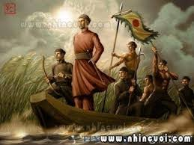
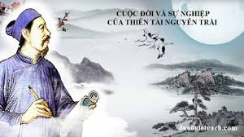
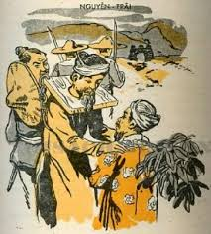
Viết đoạn văn (khoảng 150 chữ) giới thiệu về bài thơ “Cây chuối” của Nguyễn Trãi.
LUYỆN TẬP

Slide 51
Bảng kiểm kĩ năng viết đoạn văn
STT | Tiêu chí | Đạt/ Chưa đạt
1 | Đảm bảo hình thức đoạn văn và dung lượng 150 chữ.
2 | Đoạn văn đúng chủ đề: giới thiệu về bài thơ “Cây chuối” của Nguyễn Trãi.
3 | Đoạn văn giới thiệu được những nét chính về nội dung và nghệ thuật của bài thơ “Cây chuối”.
4 | Đoạn văn đảm bảo tính liên kết giữa các câu, có sự kết hợp các thao tác lập luận phù hợp.
5 | Đoạn văn đảm bảo yêu cầu về chính tả, cách sử dụng từ ngữ, ngữ pháp.
6 | Đoạn văn thể hiện sự sáng tạo: cách diễn đạt mới mẻ, giàu hình ảnh.

Slide 52

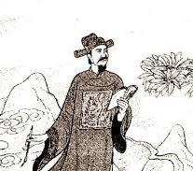
VẬN DỤNG
VẼ SƠ ĐỒ TƯ DUY/THIẾT KẾ INFOGRAPHIC VỀ CUỘC ĐỜI VÀ SỰ NGHIỆP SÁNG TÁC CỦA NGUYỄN TRÃI.
NỘP SẢN PHẨM LÊN PADLET

